Slide 1
Geef de biodiversiteit een cijfer
titel
Rotterdam, 00 januari 2007
Egmond aan Zee 29 mei 2015

Slide 2
Roon Bakels
Docent biologie, Lerarenopleiding, Hogeschool Rotterdam
Marit Keijsers
Docent biologie, Groen van Prinstererlyceum, Vlaardingen

Slide 3
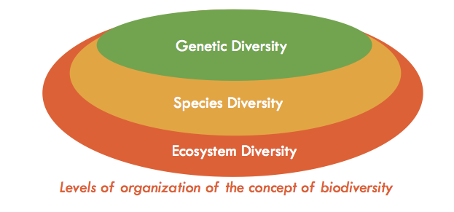
Het concept biodiversiteit

Slide 4
Verschillen in biodiversiteit

Slide 5
Soortenrijkdom en ‘eveness’

Slide 6
Diversiteit ≠ Soortenrijkdom
Twee denkbeeldige community’s:
 | Aantal in community 1 | Aantal in community 2
Soort a | 1000 | 210
Soort b | 33 | 212
Soort c | 13 | 200
Soort d | 5 | 189
Soort e | 1 | 241
Gelijke soortenrijkdom (5 en 5)
Verschillende ‘evenness’
Diversiteit = Soortenrijkdom + Evenness

Slide 7
Diversiteits indices

Slide 8
Via Simpson naar Yule’s
Community 1 | n_{i} | P_{i} = n_{i}/N | P_{i}²= (n_{i}/N)²
Soort a | 1000 | 0.9505 | 0.9035
Soort b | 33 | 0.0314 | enz.
Soort c | 13 | enz. | -
Soort d | 5 | - | -
Soort e | 1 | - | -
 | N=1052 |  | D = Σ P_{i}² = 0.905
 |  |  | Y’ = 1/D = 1,11
Community 2: Y’ = 1/D = 4,97

Slide 9
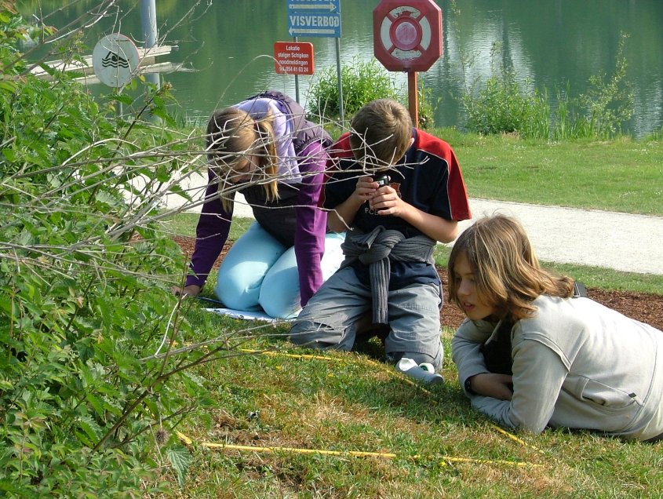
Aanpak
De veldsituatie
Bemonsteren/inventariseren: netjes of Q&D
Op naam brengen, (alle soorten)?
Tellen
Rekenmachine of Excel

Slide 10
De échte Yule’s Y (zonder accentje)
In geval van 1 individu is de kans op een tweede 0
Niet (n_{i} /N)² berekenen maar: n_{i} (n_{i} -1)/N².
D = Σ n_{i} (n_{i} -1) / N²
Y (= 1/D) = N² / Σ n_{i} (n_{i} -1)
Zo kennen we hem van Bioplek

